Slide 1
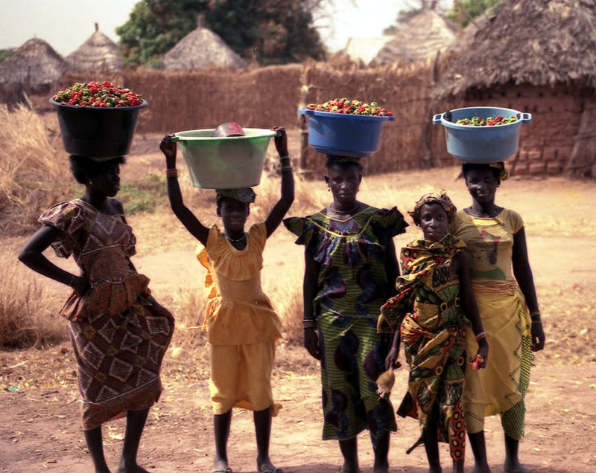
AFRIKA
Gimnazija Koper

Slide 2
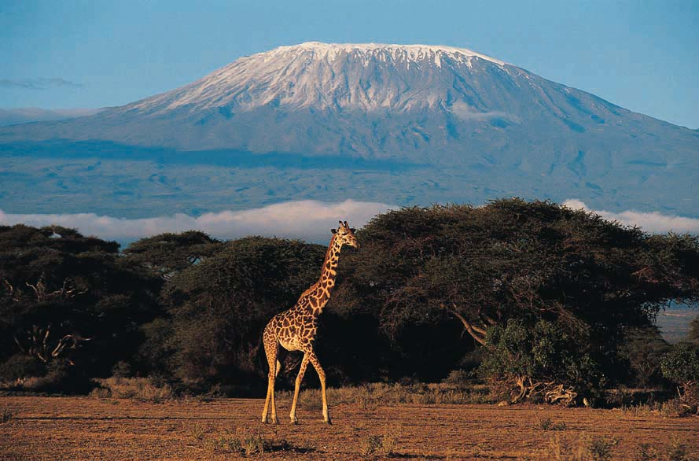
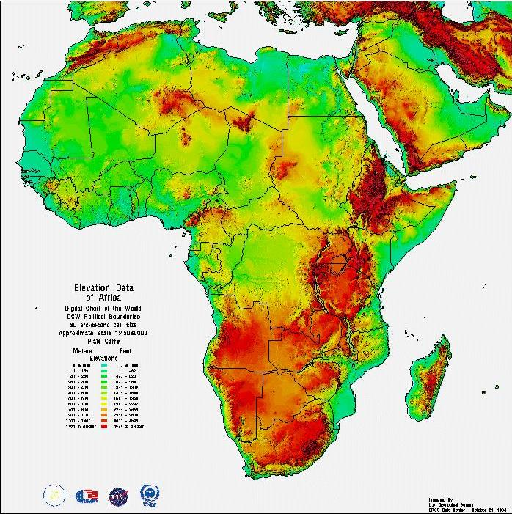
POVRŠJE
Afriški ščit iz predkambrija
tektonsko prelamljanje
kotline / planote, višavja

Slide 3
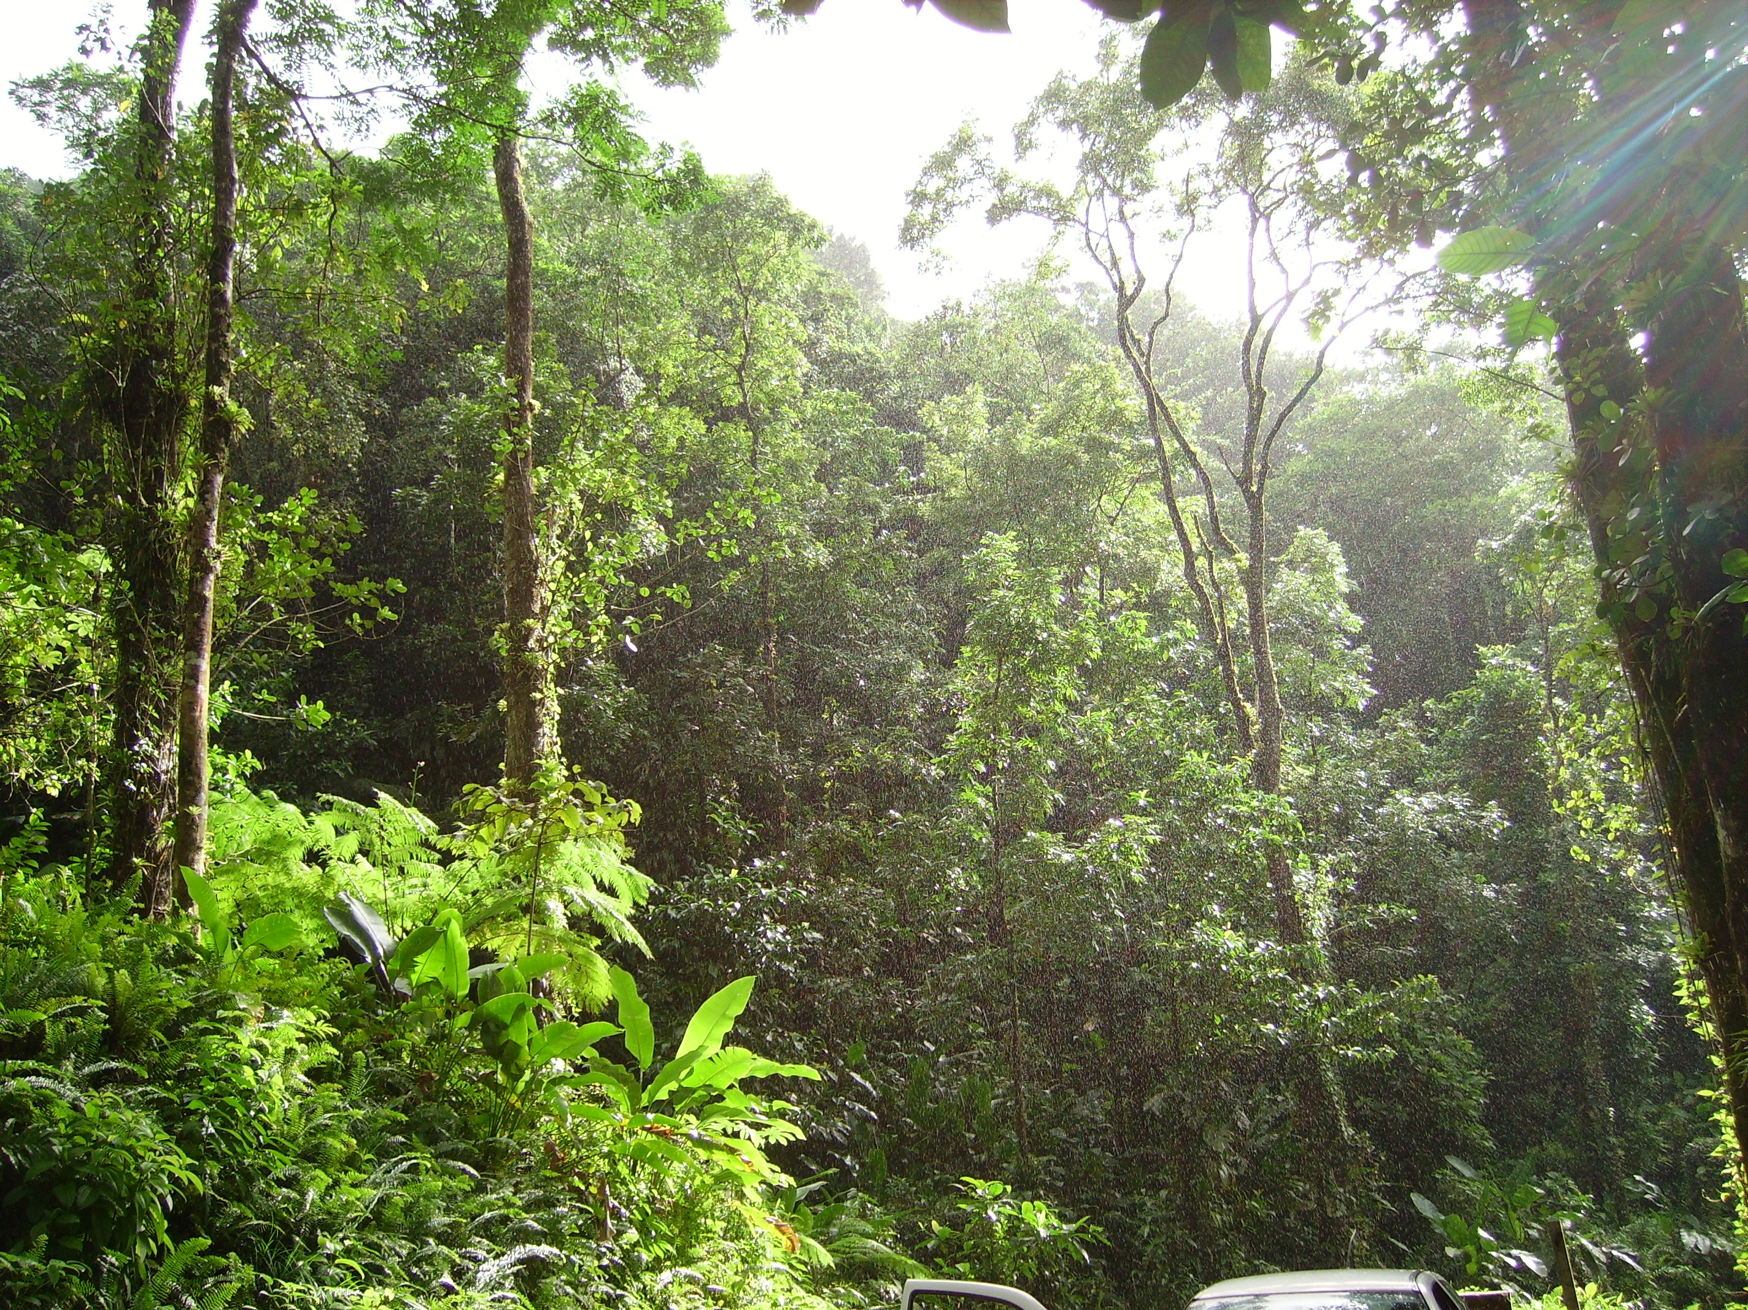
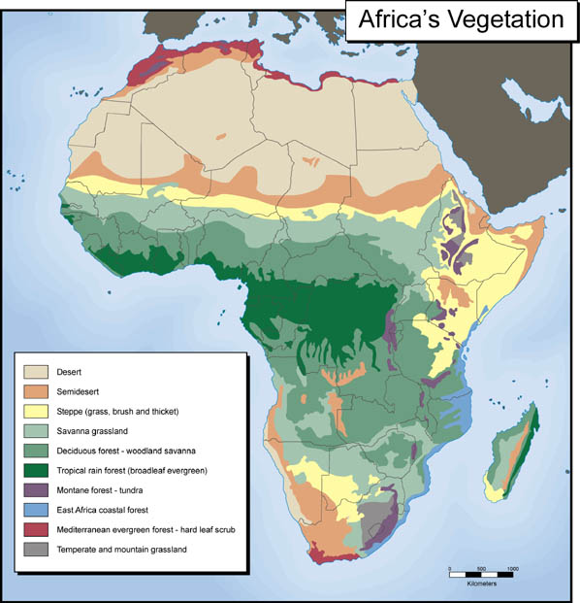
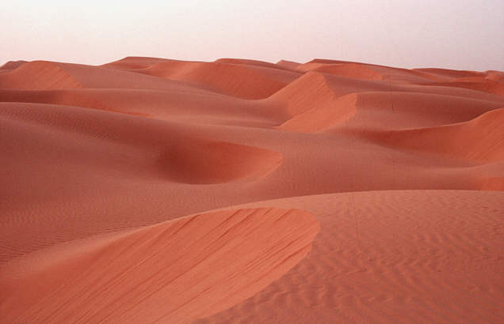
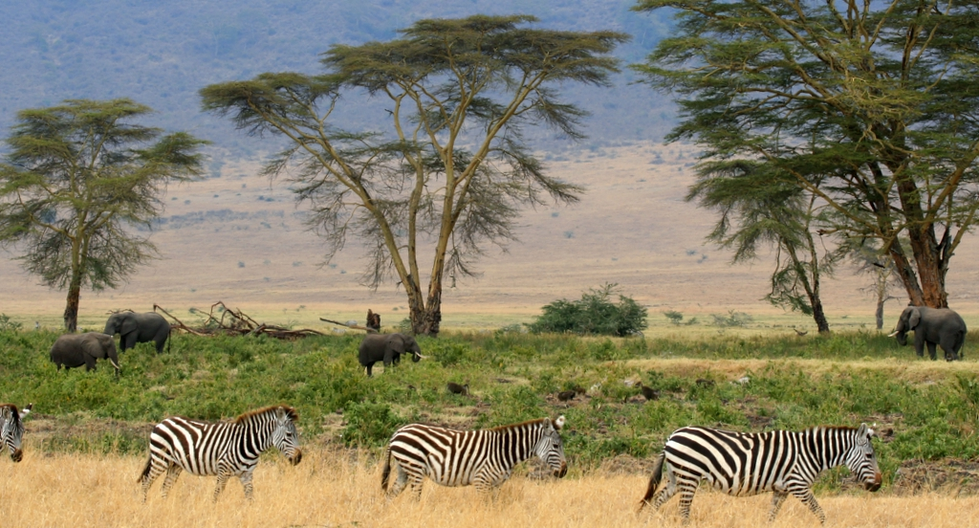
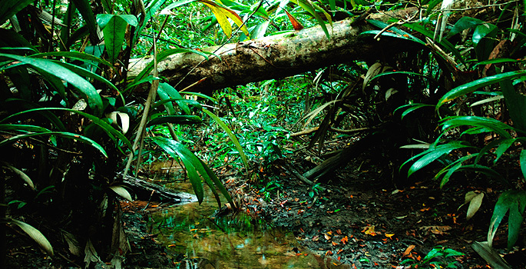
PODNEBJE in RASTJE
vroči pas:
ekvatorialno podnebje
savansko podnebje
puščave
subtropski pas

Slide 4
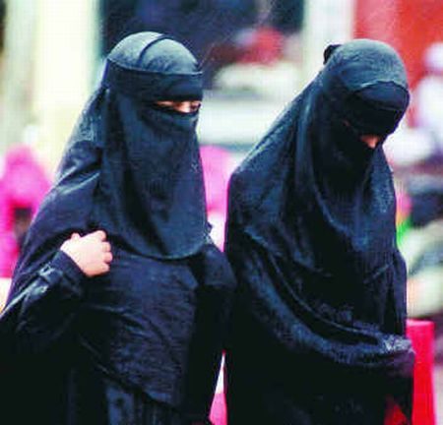
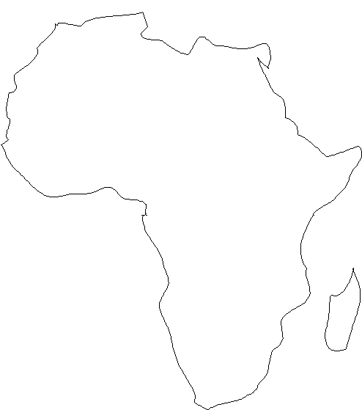
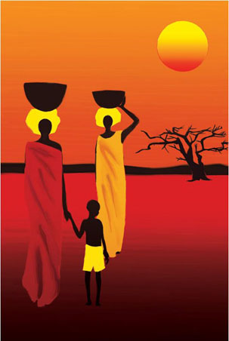

Slide 5
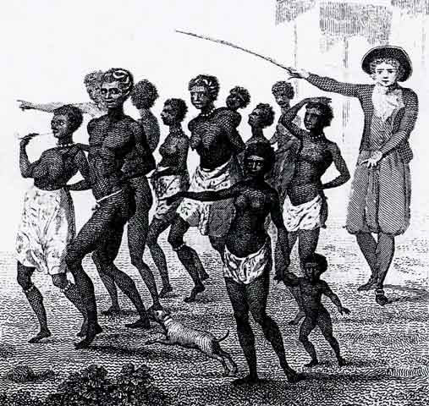
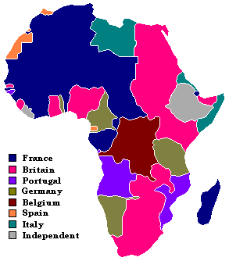
ZGODOVINSKI RAZVOJ
kolonializem
države se osvobodijo
→ neokolonializem

Slide 6
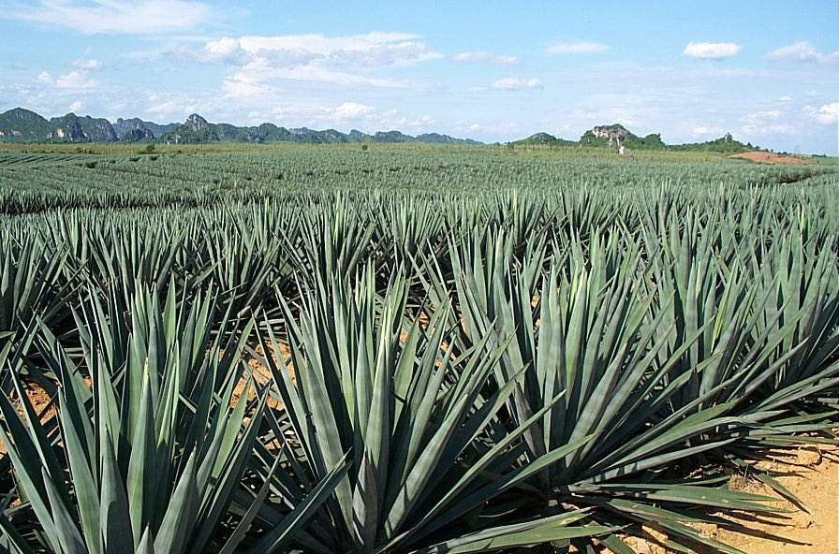
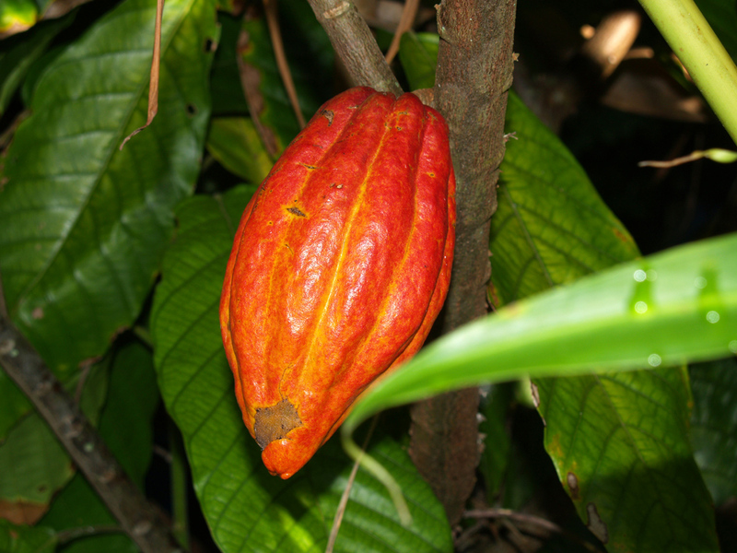
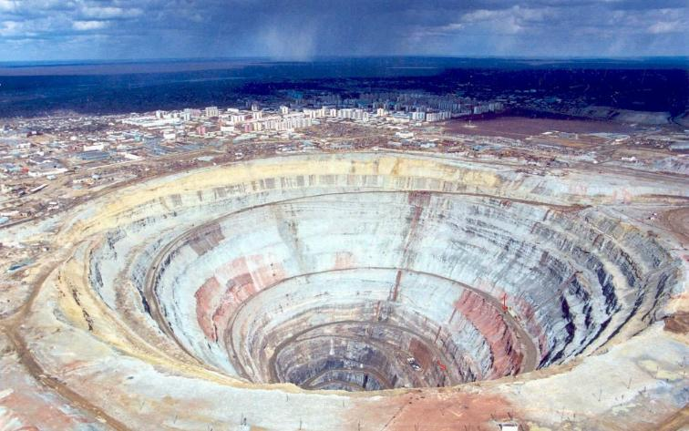
GOSPODARSTVO
monostrukturno
kmetijstvo
rudna bogastva
turizem

Slide 7
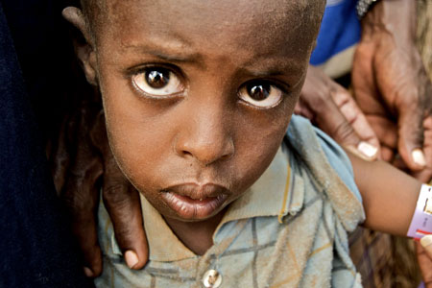
OSTALI PROBLEMI
demografska eksplozija → lakota
AIDS!
2/3 vseh okuženih
Svazi → okužen vsak četrti odrasel
JAR → 350.000 mrtvih (2007)
Zimbabve → naravni prirastek z 33‰ (1980) na 9‰

